Slide 1

计算机类新生指导课
—— By Bill Yang

Slide 2
学习编程, 既要考虑诗和远方, 也要考虑眼前的苟且。
牛岱
举办本次新生指导课的原因与目的
Notes:
每年计算机类的大一新生不计其数，刚进校，一门C语言或者python，学校发一本垃圾教材，按时上课，然后老师在那儿念念ppt，吹吹垮垮，讲讲浮点型变量啥的。你若认真听了，那你可能懂了，但是发现不会写，你若没听，玩手机了，你既搞不懂，也不会写，上来上去，蒙在鼓里的人出不来，水平就会一直龟速增长。
有的学生学得一头雾水，开始怀疑自己，准备转专业放弃计算机，有的学生学懂了，写程序一直报错，报到怀疑人生，有的学生觉得教材不好，去书店转了一圈，买了三四本C语言的书，但最后厚厚的灰尘盖在了书上，再也没翻过。
如果持续这样下去，最后都要凉凉。

Slide 3
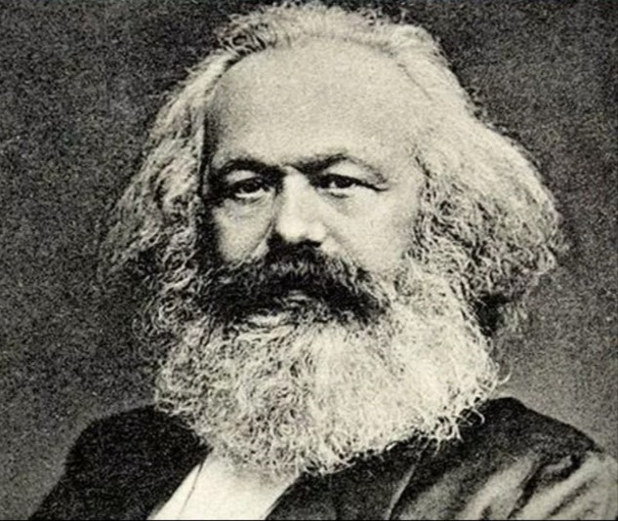

马克思
马克思教我们具体问题具体分析。
Notes:
那我们今天来分析一下，学习计算机的学生，究竟怎样学习才能效果最好，进步最快。
如果你要学习物理，那么你最好是顺着物理学的发展史学习，先学习牛顿经典物理，再学习热力学，电磁学，再学习相对论，量子力学这些彻底推翻经典物理的理论，再学习量子电动力学这些比较前沿的理论。这种学习过程，我们称为是自底向上的。
但学习计算机，真的适合这样吗？
先学习电路，冯诺依曼结构，造一台计算机？然后再用汇编写个操作系统？写个小编译器？最后一步一步往上走，最后开始用高级语言编程？
你要是这么学，必然爆炸，计算机的学习最好是自顶向下的。
有人说，C语言就是高级语言了，从C语言开始学就好了。

Slide 4
今天要教授的内容
Notes:
但是如果要我说，我认为第一节课学生们应该接触的，绝不是C语言，Python，而是教大家如何使用Github，Stackoverflow，告诉你世界上正在发生什么，程序员之间是如何协作的，告诉你在这个大社区，你可以读到这个世界上最牛逼的程序员写的代码。

Slide 5

Stack Overflow
Stack 是英语“栈”的意思，Overflow 是英语“溢出”的意思，因此 Stack Overflow 的直译就是“栈溢出”。当然，这是计算机领域的术语。
Stack Overflow 简单来说是一个 IT 技术问答网站。其实网站本身技术实现并不是很难，国内也有模仿者，例如 https://segmentfault.com
1. 整个圈子氛围不错
2. 问答基数大
3. 回复及时
4. 大牛很多
5. 基于英语
6. 问题审核严格
7. 基本你想得到的编程知识点在上面都有相关问题

Slide 6

Google
众所周知
Notes:
首先，百度是一个以中文信息为主要对象的搜索引擎， 对英语信息的收录量和收录精确性比 Google 差很多。
但是作为程序员，我们如果不会英语，是会错过很多好资源与好的学习机会的。
不过百度也是有其用途的，比如查找一些中文资源的时候。
百度比之 Google 还有很多劣势：
用百度，第一屏的结果往往充斥着广告。而且不少都是用金钱买来的广告位。虽然Google也有广告位，但相比百度还是有良心很多的。经过不少的事件，例如 魏泽西，大家对百度已经诟病不少了。
百度的界面没有 Google 那么清爽：是的，作为“视觉生物”，要我在 Google 的界面和百度的界面之间选择，我会毫不犹豫选择前者。
“百度一下，你就更不知道”
百度的结果有不少并不是我们想要的，你还需要自己甄别，很麻烦。
还有，我都开了 Chrome 浏览器上屏蔽广告的插件，百度的搜索结果第一页第一个竟然还是广告。你可以去试试不加屏蔽广告选项的话，百度第一页的搜索结果，基本至少前 5 个都是广告。
你可以自己尝试用一下 Google ，说不定你就会爱上它，一天不用就浑身难受。

Slide 7

Github
Github Social Coding
这是一个开源社区，在这里，你可以看到各路大神，各个大企写的程序和开发的项目。
概念解释：
开源：公开源代码，任何人都可以查阅并编辑开源的程序。
闭源：封闭源代码，非有关人士无法访问程序的源代码，只能使用该程序。
Notes:
当你进入Github，看着各种有趣的项目的时候，相信我，你的视野就会在此为起点，快速打开，不断增长，进入一个良性循环。当一个大一新生第一次进入Github时，被眼前的各种没听过，没见过，但感觉很厉害的项目所吸引的时候，当他两眼冒光的时候，那么我可以说他这四年，稳了。

Slide 8


Stack Overflow + Google 可以解决程序员 95% 的问题
+
Notes:
为什么我们一定要用Stack Overflow和Google？
这使得你的可以越过长城防火墙获得更广阔的视野，当Google可以精准定位你的问题时，学生们还在为百度搜索出来的乱七八糟的搜索结果无可奈何。
你用百度，用中文搜索，你连Stackoverflow都搜不出来。
但是你可以去做一个调查，有多少大一结束的学生，没上过Stackoverflow，不知道怎么在Github提交issue和pull request，你统计一下，看看这个比例有多大？
你再统计一下有多少比例的大一结束的学生没用过Google，并且对其用不了的原因不太清楚？
视野打不开，一切都完了。

Slide 9


云服务
Notes:
我还要告诉大家如何使用云服务，告诉大家可以买一个一个月十块钱的学生服务器，自己做点有趣的事。

Slide 10
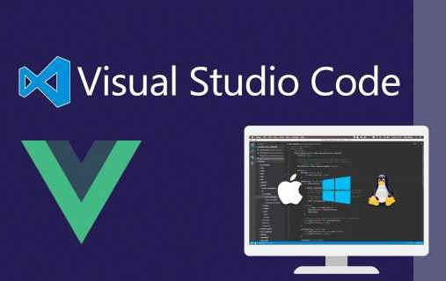
Visual Studio Code
简单来说， Visual Studio Code是微软提供的跨平台的代码编辑器（像Notepad++之类），而Visual Studio是集成开发工具（IDE）。
VS Code集成了 Git 工具，可以方便地进行代码管理。
概念解释：
IDE：自带了编译环境的编辑器，安装即用。
代码编辑器：类似记事本，只能打代码不能编译运行。
Notes:
我推荐大家都使用Visual Studio Code，而不是装一个VC6，或者Codeblocks，美其名曰，“我们当年用记事本还XXXX，现在的学生被惯坏了”这种话。

Slide 11

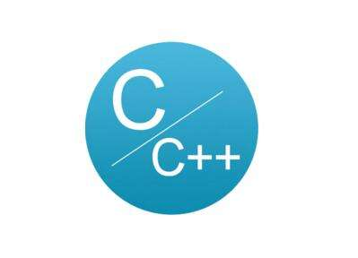
Python 与 C语言
Notes:
为什么计院的程序设计课要求学python，而软院要求学C语言呢？
因为软院设计到系统操作，而贴近操作系统的C语言可以更快地执行命令，计院设计的程序并非复杂的程序，一般可以用python快速简单地完成。
但并非你们就不可以学习另外一种语言。C语言比python更难，python很容易看懂，而C语言相反。有的人刚刚学习了python这样简单的高级语言，遇到C就被吓跑了。
在你了解到python的性能问题时，你才会了解python是解释型语言，C是编程型语言，你才会思考为什么C更快，进而如果需要用C，才学C。
你会发现你的视野在逐步地被打开。
当你发现某个算法人家实现比你快很多的时候，你会自然地去思考，为什么我的程序运行这么慢，然后发现对方用的数据结构与你不同，甚至用了一些算法，比如动态规划等，这也会驱使你去学习算法，学习数据结构。
有了需求和疑问，再去学，这样一个过程，是学习的金钥匙。

Slide 12
原则、方法与技巧

Slide 13

两不要与三要：
学个啥都要买本教材，试图线性地，从头读到尾。
不读优质代码，不参考最佳实践，啥都要自己从头开始搞。
要读文档，英文文档
做知识输出，用文字总结自己的学习内容。（在这里建议每个人都搭建一个自己的博客，我可能以后还会进行一次搭建博客的讲解）
多用命令行
Notes:
计算机相关的内容，包括学科内容和竞赛内容，基本不是教材教学制，而是分布教学制。
什么叫做分布教学制，没有统一完整的教材，我们通过阅读零散的文档和博客来了解知识。这一点和高中教学很不一样，需要大家适应。
所以，当你不懂某个知识点或者不懂某一个应用时，你需要做的不是拿一本书来啃啃啃，而应该是问Google，查文档，看博客。

Slide 14
如何问问题？
有问题，首先问 Google。
Google 不知道？问 Stack Overflow。
Stack Overflow不知道？看来你遇到那5%的问题了，此时可以找其他人请教。
向其他人请教问题需要注意的原则：
请不要向其他人提问那95%的问题。
请简要地说明问题。
如果需要提供代码，请务必代码高亮！
如果需要用到数学公式，请使用 Markdown + LaTeX 描述你的数学公式。
Notes:
作为一个大学生，你应该要学会自己解决自己的问题，如果实在不能自己解决，也要学会问问题的技巧。
向搜索引擎问问题需要注意关键词搜索。
我们不想解决弱智问题。
我们懒得看长问题。
我们对于没有代码高亮的问题，一律丢进垃圾桶并拉入黑名单。

Slide 15
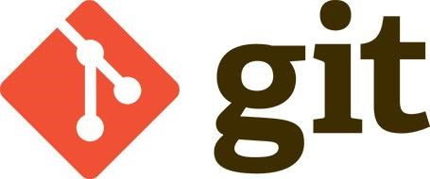
Git
Git 是一种版本管理系统，我们简单的介绍一下它的历史和运行机制，仅要求大家了解，不要求大家掌握。
Notes:
接下来我们来介绍一下Git。

Slide 16
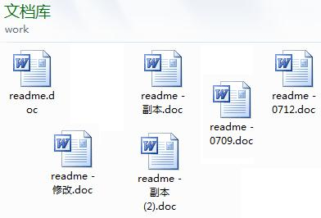
Git 是什么？
Git是世界上最先进的分布式版本管理系统（没有之一）。
Git有什么特点？简单来说就是：高端大气上档次！
那么是版本管理系统？如果你用Word写过长篇大论，那你一定有这样的经历：
想删除一个段落，又怕将来想恢复找不回来怎么办？有办法，先把当前文件“另存为”一个新的Word文件，再接着改，改到一定程度，再“另存为”一个新的文件，这样一直改下去，最后你的Word文档变成了这样：

Slide 17
Git 是什么？
过了一周，你想找回被删除的文字，但是已经记不清删除前保存在哪个文件里了，只好一个一个文件去找，真麻烦。
看着一堆乱七八糟的文件，想保留最新的一个，然后把其他的删掉，又怕哪天会用上，还不敢删，真郁闷。
更要命的是，有些部分需要你的财务同事帮助填写，于是你把文件Copy到U盘里给她（也可能通过Email发送一份给她），然后，你继续修改Word文件。一天后，同事再把Word文件传给你，此时，你必须想想，发给她之后到你收到她的文件期间，你作了哪些改动，得把你的改动和她的部分合并，真困难。
于是你想，如果有一个软件，不但能自动帮我记录每次文件的改动，还可以让同事协作编辑，这样就不用自己管理一堆类似的文件了，也不需要把文件传来传去。如果想查看某次改动，只需要在软件里瞄一眼就可以，岂不是很方便？

Slide 18
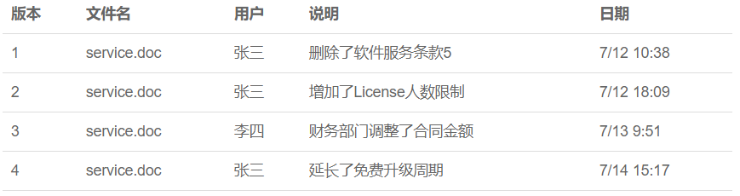
Git 是什么？
这个软件用起来就应该像这个样子，能记录每次文件的改动：
这样，你就结束了手动管理多个“版本”的史前时代，进入到版本控制的20世纪。

Slide 19
Git 的诞生
很多人都知道，Linus在1991年创建了开源的Linux，从此，Linux系统不断发展，已经成为最大的服务器系统软件了。
Linus虽然创建了Linux，但Linux的壮大是靠全世界热心的志愿者参与的，这么多人在世界各地为Linux编写代码，那Linux的代码是如何管理的呢？
事实是，在2002年以前，世界各地的志愿者把源代码文件通过diff的方式发给Linus，然后由Linus本人通过手工方式合并代码！
你也许会想，为什么Linus不把Linux代码放到版本控制系统里呢？不是有CVS、SVN这些免费的版本控制系统吗？因为Linus坚定地反对CVS和SVN，这些集中式的版本控制系统不但速度慢，而且必须联网才能使用。有一些商用的版本控制系统，虽然比CVS、SVN好用，但那是付费的，和Linux的开源精神不符。
不过，到了2002年，Linux系统已经发展了十年了，代码库之大让Linus很难继续通过手工方式管理了，社区的弟兄们也对这种方式表达了强烈不满，于是Linus选择了一个商业的版本控制系统BitKeeper，BitKeeper的东家BitMover公司出于人道主义精神，授权Linux社区免费使用这个版本控制系统。
安定团结的大好局面在2005年就被打破了，原因是Linux社区牛人聚集，不免沾染了一些梁山好汉的江湖习气。开发Samba的Andrew试图破解BitKeeper的协议（这么干的其实也不只他一个），被BitMover公司发现了（监控工作做得不错！），于是BitMover公司怒了，要收回Linux社区的免费使用权。
Linus可以向BitMover公司道个歉，保证以后严格管教弟兄们，嗯，这是不可能的。实际情况是这样的：
Linus花了两周时间自己用C写了一个分布式版本控制系统，这就是Git！一个月之内，Linux系统的源码已经由Git管理了！牛是怎么定义的呢？大家可以体会一下。
Git迅速成为最流行的分布式版本控制系统，尤其是2008年，GitHub网站上线了，它为开源项目免费提供Git存储，无数开源项目开始迁移至GitHub，包括jQuery，PHP，Ruby等等。
历史就是这么偶然，如果不是当年BitMover公司威胁Linux社区，可能现在我们就没有免费而超级好用的Git了。

Slide 20
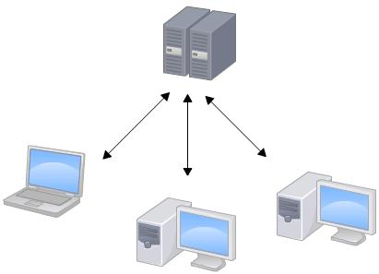
集中式 VS 分布式
Linus一直痛恨的CVS及SVN都是集中式的版本控制系统，而Git是分布式版本控制系统，集中式和分布式版本控制系统有什么区别呢？
先说集中式版本控制系统，版本库是集中存放在中央服务器的，而干活的时候，用的都是自己的电脑，所以要先从中央服务器取得最新的版本，然后开始干活，干完活了，再把自己的活推送给中央服务器。中央服务器就好比是一个图书馆，你要改一本书，必须先从图书馆借出来，然后回到家自己改，改完了，再放回图书馆。
集中式版本控制系统最大的毛病就是必须联网才能工作，如果在局域网内还好，带宽够大，速度够快，可如果在互联网上，遇到网速慢的话，可能提交一个10M的文件就需要5分钟，这还不得把人给憋死啊。

Slide 21
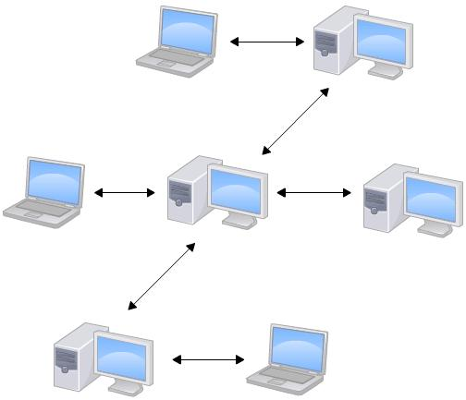
集中式 vs 分布式
那分布式版本控制系统与集中式版本控制系统有何不同呢？首先，分布式版本控制系统根本没有“中央服务器”，每个人的电脑上都是一个完整的版本库，这样，你工作的时候，就不需要联网了，因为版本库就在你自己的电脑上。既然每个人电脑上都有一个完整的版本库，那多个人如何协作呢？比方说你在自己电脑上改了文件A，你的同事也在他的电脑上改了文件A，这时，你们俩之间只需把各自的修改推送给对方，就可以互相看到对方的修改了。
和集中式版本控制系统相比，分布式版本控制系统的安全性要高很多，因为每个人电脑里都有完整的版本库，某一个人的电脑坏掉了不要紧，随便从其他人那里复制一个就可以了。而集中式版本控制系统的中央服务器要是出了问题，所有人都没法干活了。
在实际使用分布式版本控制系统的时候，其实很少在两人之间的电脑上推送版本库的修改，因为可能你们俩不在一个局域网内，两台电脑互相访问不了，也可能今天你的同事病了，他的电脑压根没有开机。因此，分布式版本控制系统通常也有一台充当“中央服务器”的电脑，但这个服务器的作用仅仅是用来方便“交换”大家的修改，没有它大家也一样干活，只是交换修改不方便而已。

Slide 22
集中式 vs 分布式
当然，Git的优势不单是不必联网这么简单，后面我们还会看到Git极其强大的分支管理，把SVN等远远抛在了后面。
CVS作为最早的开源而且免费的集中式版本控制系统，直到现在还有不少人在用。由于CVS自身设计的问题，会造成提交文件不完整，版本库莫名其妙损坏的情况。同样是开源而且免费的SVN修正了CVS的一些稳定性问题，是目前用得最多的集中式版本库控制系统。
除了免费的外，还有收费的集中式版本控制系统，比如IBM的ClearCase（以前是Rational公司的，被IBM收购了），特点是安装比Windows还大，运行比蜗牛还慢，能用ClearCase的一般是世界500强，他们有个共同的特点是财大气粗，或者人傻钱多。
微软自己也有一个集中式版本控制系统叫VSS，集成在Visual Studio中。由于其反人类的设计，连微软自己都不好意思用了。
分布式版本控制系统除了Git以及促使Git诞生的BitKeeper外，还有类似Git的Mercurial和Bazaar等。这些分布式版本控制系统各有特点，但最快、最简单也最流行的依然是Git！

Slide 23
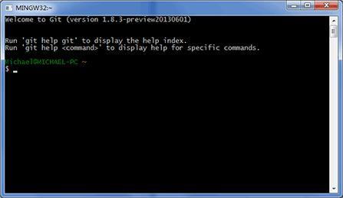
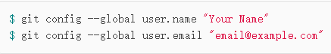
Git 的安装
最早Git是在Linux上开发的，很长一段时间内，Git也只能在Linux和Unix系统上跑。不过，慢慢地有人把它移植到了Windows上。现在，Git可以在Linux、Unix、Mac和Windows这几大平台上正常运行了。
要使用Git，第一步当然是安装Git了。
届于同学们大多数使用的是Windows，这里介绍Windows下Git的安装方法，其他平台的安装方法可以Google或私下问我。
在Windows上使用Git，可以从Git官网直接下载安装程序，（网速慢的同学请移步国内镜像，我也会在群里上传安装程序），然后按默认选项安装即可。
安装完成后，在开始菜单里找到“Git”->“Git Bash”，蹦出一个类似命令行窗口的东西，就说明Git安装成功！
安装完成后，还需要最后一步设置，在命令行输入：
因为Git是分布式版本控制系统，所以，每个机器都必须自报家门：你的名字和Email地址。你也许会担心，如果有人故意冒充别人怎么办？这个不必担心，首先我们相信大家都是善良无知的群众，其次，真的有冒充的也是有办法可查的。

Slide 24
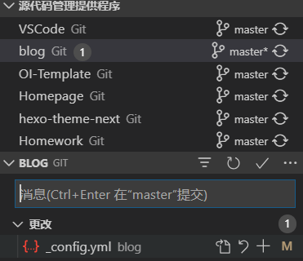
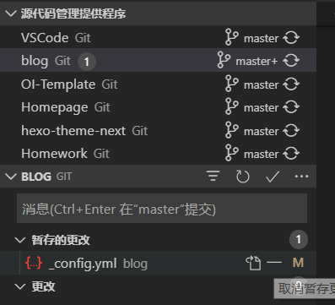
Git 的使用
VS Code中集成了 Git 系统，因此可以在VS Code中进行简单直观的 Git 操作。
下面我们介绍的是普通的在命令行中使用 Git 。
什么是版本库呢？版本库又名仓库，英文名repository，你可以简单理解成一个目录，这个目录里的所有文件都可以被 Git 管理起来，每个文件的修改、删除，Git都能追踪，以便任何时候都可以追踪历史，或者在将来某个时刻可以“还原”。
所以，创建一个版本库非常简单，选择一个合适的地方，创建一个空文件夹，右键文件夹并点击 Git Bash 启动 Git 终端。（为了避免各种各样神奇的错误，请不要使用中文目录名）
第二步，使用“git init”命令把这个目录变成 Git 可以管理的仓库：
瞬间 Git 就把仓库建好了，而且告诉你这是一个空的仓库，细心的同学可以发现当前目录下多了一个“.git”目录，这个目录是 Git 用来跟踪管理版本库的，没事千万别手动修改这个目录里面的文件，不然改乱了，你的 Git 仓库就爆炸了。
如果你没有看到“.git”目录，那是因为这个目录默认是隐藏的。

Slide 25
把文件添加到版本库
首先这里再明确一下，所有的版本控制系统，其实只能跟踪文本文件的改动，比如TXT文件，网页，所有的程序代码等等，Git也不例外。版本控制系统可以告诉你每次的改动，比如在第5行加了一个单词“Linux”，在第8行删了一个单词“Windows”。而图片、视频这些二进制文件，虽然也能由版本控制系统管理，但没法跟踪文件的变化，只能把二进制文件每次改动串起来，也就是只知道图片从100KB改成了120KB，但到底改了啥，版本控制系统不知道，也没法知道。
不幸的是，Microsoft的Word格式是二进制格式，因此，版本控制系统是没法跟踪Word文件的改动的，前面我们举的例子只是为了演示，如果要真正使用版本控制系统，就要以纯文本方式编写文件。
因为文本是有编码的，比如中文有常用的GBK编码，日文有Shift_JIS编码，如果没有历史遗留问题，强烈建议使用标准的UTF-8编码，所有语言使用同一种编码，既没有冲突，又被所有平台所支持。
千万不要使用Windows自带的记事本编辑任何文本文件。原因是Microsoft开发记事本的团队使用了一个非常弱智的行为来保存UTF-8编码的文件，他们自作聪明地在每个文件开头添加了0xefbbbf（十六进制）的字符，你会遇到很多不可思议的问题，比如，网页第一行可能会显示一个“?”，明明正确的程序一编译就报语法错误，等等，都是由记事本的弱智行为带来的。建议你下载Notepad++代替记事本，不但功能强大，而且免费！记得把Notepad++的默认编码设置为UTF-8 without BOM即可。
当然，你也可以直接用VS Code代替Notepad++。

Slide 26
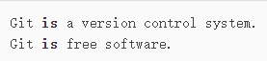
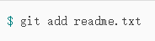
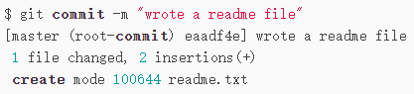
把文件添加到版本库
言归正传，我们现在编写一个 readme.txt 文件，内容如图：
一定要放到“learngit”目录下（子目录也行），因为这是一个 Git 仓库，放到其他地方 Git 再厉害也找不到这个文件。
和把大象放到冰箱需要3步相比，把一个文件放到 Git 仓库只需要两步。
第一步，用命令“git add”告诉 Git，现在我有一个文件要加入仓库：
执行上面的命令，没有任何显示，这就对了，Unix的哲学是“没有消息就是好消息”，说明添加成功。
第二步，用命令“git commit”告诉 Git，把文件提交到仓库：
简单解释一下“git commit”命令，“-m”后面输入的是本次提交的说明，可以输入任何内容，当然最好是有意义的，这样你就能从历史记录里方便地找到改动记录。
嫌麻烦不想输入“-m”行不行？确实有办法，但是我强烈不建议，因为输入说明对自己和别人阅读都很重要，实在不想输入的童鞋可以自行 Google，我不告诉你怎么做。
命令执行成功后会告诉你，“1 file changed”：一个文件被改动（我们新添加的readme.txt文件）；“2 insertions”：插入了两行内容（readme.txt有两行内容）

Slide 27
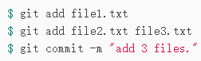
把文件添加到版本库
为什么Git添加文件需要“add”，“commit”一共两步？因为“commit”可以一次提交很多文件，所以你可以多次“add”不同的文件，比如：
Notes:
需要注意的是，Git 管理的是文件修改，而非文件本身。

Slide 28

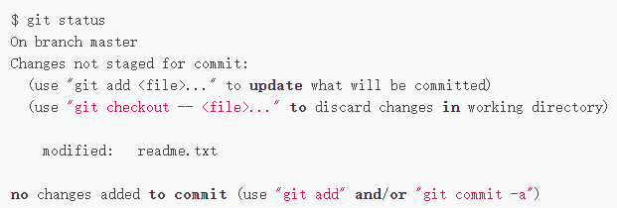
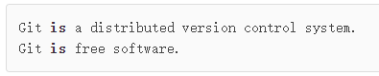
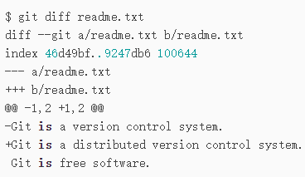
时光机穿梭
我们已经成功地添加并提交了一个readme.txt文件，现在，是时候继续工作了，于是，我们继续修改readme.txt文件，改成如下内容：
现在，运行“git status”命令看看结果：
“git status”命令可以让我们时刻掌握仓库当前的状态，上面的命令告诉我们，“readme.txt”被修改过了，但还没有准备提交的修改。
虽然 Git 告诉我们 “readme.txt” 被修改了，但如果能看看具体修改了什么内容，自然是很好的。比如你休假两周从国外回来，第一天上班时，已经记不清上次怎么修改的“readme.txt”，所以，需要用“git diff”这个命令看看：
可以从命令的输出看到：
我们在第一行添加了一个“distributed”单词。

Slide 29
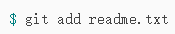
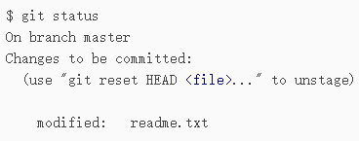
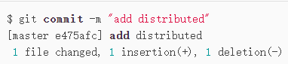
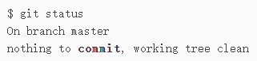
时光机穿梭
知道了对“readme.txt”作了什么修改后，再把它提交到仓库就放心多了，提交修改和提交新文件是一样的两步，第一步是“git add”：
同样没有任何输出。在执行第二步“git commit”之前，我们再运行“git status”看看当前仓库的状态：
“git status”告诉我们，将要被提交的修改包括“readme.txt”，下一步，就可以放心的提交了：
提交后，我们再用“git status”命令看看当前仓库状态：
Git告诉我们当前没有需要提交的修改，而且，工作目录是干净（working tree clean）的。

Slide 30
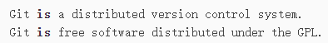
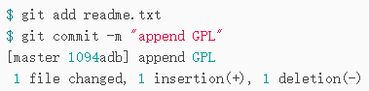
版本回退
现在，你已经学会了修改文件，然后把修改提交到Git版本库，现在，再练习一次，修改readme.txt文件如下：
然后尝试提交：
像这样，你不断对文件进行修改，然后不断提交修改到版本库里，就好比玩RPG游戏时，每通过一关就会自动把游戏状态存盘，如果某一关没过去，你还可以选择读取前一关的状态。有些时候，在打Boss之前，你会手动存盘，以便万一打Boss失败了，可以从最近的地方重新开始。Git也是一样，每当你觉得文件修改到一定程度的时候，就可以“保存一个快照”，这个快照在Git中被称为“commit”。一旦你把文件改乱了，或者误删了文件，还可以从最近的一个“commit”恢复，然后继续工作，而不是把几个月的工作成果全部丢失。

Slide 31
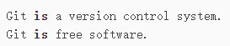
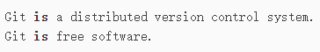
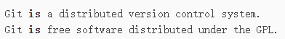
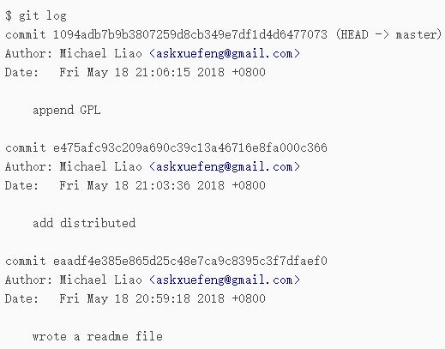
版本回退
现在，我们回顾一下“readme.txt”文件一共有几个版本被提交到 Git 仓库里了：
版本1：wrote a readme file
版本2：add distributed
版本3：append GPL
当然了，在实际工作中，我们脑子里怎么可能记得一个几千行的文件每次都改了什么内容，不然要版本控制系统干什么。版本控制系统肯定有某个命令可以告诉我们历史记录，在Git中，我们用“git log”命令查看：

Slide 32
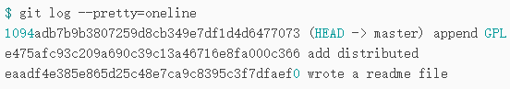
版本回退
“git log”命令显示最近到最远的提交日志，我们可以看到3次提交，最近的一次是“append GPL”，上一次是“add distributed”，最早第一次是“wrote a readme file”。
如果嫌输出信息太多，看得眼花缭乱的，可以试试加上“--pretty=oneline”参数：
需要友情提示的是，你看到的一大串类似“1094adb...”的是“commit id”（版本号），和SVN不一样，Git 的“commit id”不是1,2,3……递增的数字，而是一个SHA1计算出来的一个非常大的数字，用十六进制表示，而且你看到的“commit id”和我的肯定不一样，以你自己的为准。为什么“commit id”需要用这么一大串数字表示呢？因为Git是分布式的版本控制系统，后面我们还要研究多人在同一个版本库里工作，如果大家都用1，2，3……作为版本号，那肯定就冲突了。
每提交一个新版本，实际上Git就会把它们自动串成一条时间线。如果使用可视化工具查看Git历史，就可以更清楚地看到提交历史的时间线。
好了，现在我们启动时光穿梭机，准备把“readme.txt”回退到上一个版本，也就是“add distributed”的那个版本，怎么做呢？

Slide 33
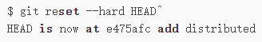
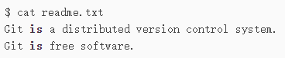
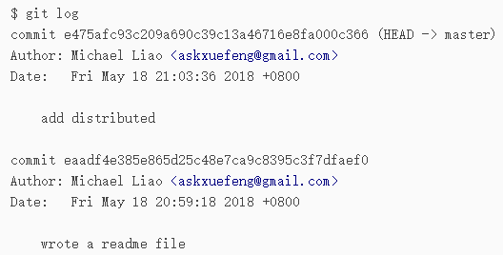
版本回退
首先，Git必须知道当前版本是哪个版本，在Git中，用“HEAD”表示当前版本，也就是最新的提交“1094adb...” （注意我的提交ID和你的肯定不一样），上一个版本就是“HEAD^”，上上一个版本就是“HEAD^^”，当然往上100个版本写100个’^’比较容易数不过来，所以写成“HEAD~100”。
现在，我们要把当前版本“append GPL”回退到上一个版本“add distributed”，就可以使用“git reset”命令：
“--hard”参数有啥意义？这个后面再讲，现在你先放心使用。
看看“readme.txt”的内容是不是版本“add distributed”：
果然被还原了。还可以继续回退到上一个版本“wrote a readme file”，不过且慢，我们用“git log”再看看现在版本库的状态：

Slide 34
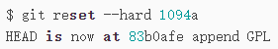
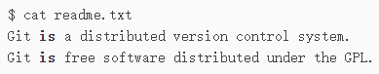
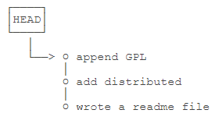
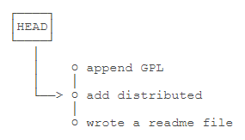
版本回退
最新的那个版本“append GPL”已经看不到了！好比你从21世纪坐时光穿梭机来到了19世纪，想再回去已经回不去了，肿么办？
办法其实还是有的，只要上面的命令行窗口还没有被关掉，你就可以顺着往上找啊找啊，找到那个“append GPL”的“commit id”是“1094adb…” ，于是就可以指定回到未来的某个版本：
版本号没必要写全，前几位就可以了，Git会自动去找。当然也不能只写前一两位，因为Git可能会找到多个版本号，就无法确定是哪一个了。
再小心翼翼地看看“readme.txt”的内容：
果然，我胡汉三又回来了。
Git的版本回退速度非常快，因为Git在内部有个指向当前版本的“HEAD”指针，当你回退版本的时候，Git仅仅是把HEAD从指向“append GPL”：
改为指向 然后顺便把工作区的文件更新了。

Slide 35
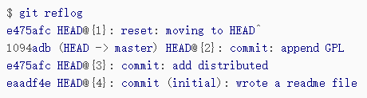
版本回退
现在，你回退到了某个版本，关掉了电脑，第二天早上就后悔了，想恢复到新版本怎么办？找不到新版本的“commit id”了怎么办？
在Git中，总是有后悔药可以吃的。当你用“$ git reset --hard HEAD^”回退到“add distributed”版本时，再想恢复到“append GPL”，就必须找到“append GPL”的commit id。Git 提供了一个命令“git reflog”用来记录你每一次命令：
终于舒了口气，从输出可知，“append GPL”的commit id是“1094adb”，现在，你又可以乘坐时光机回到未来了。

Slide 36
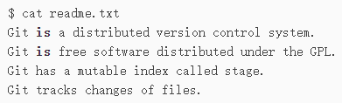
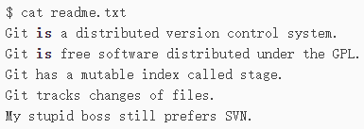
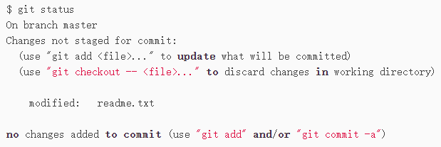
撤销修改
当前版本：
自然，你是不会犯错的。不过现在是凌晨两点，你正在赶一份工作报告，你将“readme.txt”修改成以下内容：
在你准备提交前，一杯咖啡起了作用，你猛然发现了“stupid boss”可能让你丢掉这个月的奖金！
既然错误发现得很及时，就可以很容易地纠正它。你可以删掉最后一行，手动把文件恢复到上一个版本的状态。如果用“git status”查看一下：
你可以发现，Git会告诉你，“git checkout -- <file>”可以丢弃工作区的修改。

Slide 37
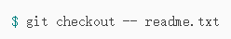
撤销修改
以上命令的意思就是，把“readme.txt”文件在工作区的修改全部撤销，这里有两种情况：
一种是“readme.txt”自修改后还没有被放到暂存区，现在撤销修改就回到和版本库一模一样的状态；
一种是“readme.txt”已经添加到暂存区后，又作了修改，现在撤销修改就回到添加到暂存区后的状态。
总之，就是让这个文件回到最近一次“git commit”或“git add”时的状态。
现在，看看readme.txt的文件内容：
文件内容果然复原了。
“git checkout -- <file>”命令中的“--”很重要，没有“--”，就变成了“切换到另一个分支”的命令，我们在后面的分支管理中会再次遇到“git checkout”命令。

Slide 38
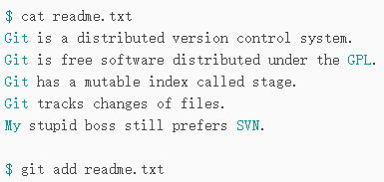
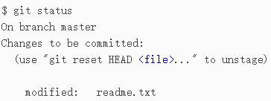
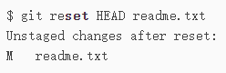
撤销修改
现在假定是凌晨3点，你不但写了一些胡话，还“git add”到暂存区了：
庆幸的是，在“commit”之前，你发现了这个问题。用“git status”查看一下，修改只是添加到了暂存区，还没有提交：
Git同样告诉我们，用命令“git reset HEAD <file>”可以把暂存区的修改撤销掉（unstage），重新放回工作区：
“git reset”命令既可以回退版本，也可以把暂存区的修改回退到工作区。当我们用“HEAD”时，表示最新的版本。

Slide 39
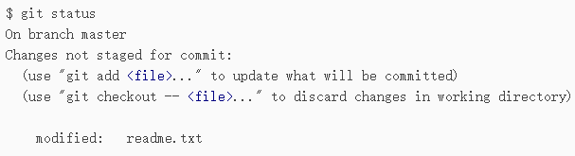
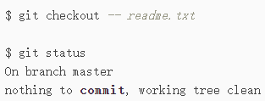
撤销修改
再用“git status”查看一下，现在暂存区时干净的，工作区有修改：
还记得如何丢弃工作区的修改吗？
整个世界终于清静了！
现在，假设你不但改错了东西，还从暂存区提交到了版本库，怎么办呢？还记得版本回退一节吗？可以回退到上一个版本。不过，这是有条件的，就是你还没有把自己的本地版本库推送到远程。还记得Git是分布式版本控制系统吗？我们后面会讲到远程版本库，一旦你把“stupid boss”提交推送到远程版本库，你就真的惨了……

Slide 40
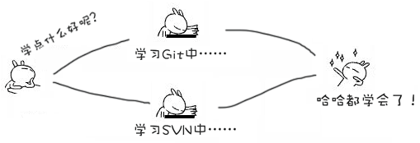
分支管理
分支就是科幻电影里面的平行宇宙，当你正在电脑前努力学习Git的时候，另一个你正在另一个平行宇宙里努力学习SVN。
如果两个平行宇宙互不干扰，那对现在的你也没啥影响。不过，在某个时间点，两个平行宇宙合并了，结果，你既学会了Git又学会了SVN！
分支在实际中有什么用呢？假设你准备开发一个新功能，但是需要两周才能完成，第一周你写了50%的代码，如果立刻提交，由于代码还没写完，不完整的代码库会导致别人不能干活了。如果等代码全部写完再一次提交，又存在丢失每天进度的巨大风险。
现在有了分支，就不用怕了。你创建了一个属于你自己的分支，别人看不到，还继续在原来的分支上正常工作，而你在自己的分支上干活，想提交就提交，直到开发完毕后，再一次性合并到原来的分支上，这样，既安全，又不影响别人工作。
其他版本控制系统如SVN等都有分支管理，但是用过之后你会发现，这些版本控制系统创建和切换分支比蜗牛还慢，简直让人无法忍受，结果分支功能成了摆设，大家都不去用。
但Git的分支是与众不同的，无论创建、切换和删除分支，Git在1秒钟之内就能完成！无论你的版本库是1个文件还是1万个文件。

Slide 41
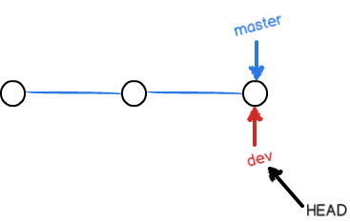
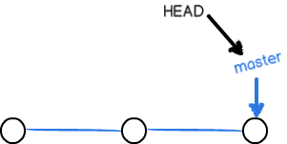
创建与合并分支
在版本回退里，你已经知道，每次提交，Git都把它们串成一条时间线，这条时间线就是一个分支。截止到目前，只有一条时间线，在Git里，这个分支叫主分支，即“master”分支。“HEAD”严格来说不是指向提交，而是指向“master”，“master”才是指向提交的，所以，“HEAD”指向的就是当前分支。
一开始的时候，“master”分支是一条线，Git 用“master”只向指向最新的提交，再用“HEAD”指向“master”，就能确定当前分支，以及当前分支的提交点：
每次提交，“master”分支都会向前移动一步，这样，随着你不断提交，“master”分支的线也越来越长。
当我们创建新的分支，例如“dev”时，Git 新建了一个指针叫“dev”，指向“master”相同的提交，再把“HEAD”指向“dev”，就表示当前分支在“dev”上：
你看，Git创建一个分支很快，因为除了增加一个“dev”指针，改改“HEAD”的指向，工作区的文件都没有任何变化！

Slide 42



创建与合并分支
不过，从现在开始，对工作区的修改和提交就是针对“dev”分支了，比如新提交一次后，“dev”指针往前移动一步，而“master”指针不变：
假如我们在“dev”上的工作完成了，就可以把“dev”合并到“master”上。Git怎么合并呢？最简单的方法，就是直接把“master”指向“dev”的当前提交，就完成了合并：
所以Git合并分支也很快！就改改指针，工作区内容也不变！
合并完分支后，甚至可以删除“dev”分支。删除“dev”分支就是把“dev”指针给删掉，删掉后，我们就剩下了一条“master”分支：
真是太神奇了，你看得出来有些提交是通过分支完成的吗？

Slide 43






创建与合并分支
下面开始实战。
首先，我们创建“dev”分支，然后切换到“dev”分支：
“git checkout”命令加上“-b”参数表示创建并切换，相当于以下两条命令：
然后，用“git branch”命令查看当前分支：
“git branch”命令会列出所有分支，当前分支前面会标一个“*”号。
然后，我们就可以在“dev”分支上正常提交，比如对“readme.txt”做个修改，加上一行：
然后提交：
现在，“dev”分支的工作完成，我们就可以切换回“master”分支：

Slide 44




创建与合并分支
切换回“master”分支后，再查看一个“readme.txt”文件，刚才添加的内容不见了！因为那个提交是在“dev”分支上，而“master”分支此刻的提交点并没有变：
现在，我们把“dev”分支的工作成果合并到“master”分支上：
“git merge”命令用于合并指定分支到当前分支。合并后，再查看“readme.txt”的内容，就可以看到，和“dev”分支的最新提交是完全一样的。
注意到上面的“Fast-forward”信息，Git告诉我们，这次合并是“快进模式”，也就是直接把“master”指向“dev”的当前提交，所以合并速度非常快。当然，也不是每次合并都能“Fast-forward”，我们以后讲其他方式的合并。
合并完成后，就可以放心地删除“dev”分支了：
删除后，查看“branch”，就只剩下“master”分支了：
因为创建、合并和删除分支非常快，所以Git鼓励你使用分支完成某个任务，合并后再删掉分支，这和直接在“master”分支上工作效果是一样的，但过程更安全。

Slide 45

分支切换
我们注意到切换分支使用“git checkout <branch>”而前面讲过的撤销修改则是“git checkout -- <file>”，同一个命令，有两种作用，确实有点令人迷惑。
实际上，切换分支这个动作，用“switch”更科学。因此，最新版本的Git提供了新的“git switch”命令来切换分支：
创建并切换到新的“dev”分支，可以使用：
直接切换到已有的“master”分支，可以使用：
使用新的“git switch”命令，比“git checkout”更容易理解。

Slide 46
Git
届于时间关系和考虑到大家的接受能力，我们就此打住。
Git还有其他的功能，比如它强大的远程仓库，标签管理，冲突解决，查看版本图等等。
如果感兴趣的同学可以自行搜索研究。
参考资料：https://www.liaoxuefeng.com/wiki/896043488029600
我的 Git 命令一览：https://blog.bill.moe/git/

Slide 47
Github
Github 可以作为 Git 远程托管的仓库，也就是通常Git的“中央服务器”。
接下来我们会介绍如何在 Github 上浏览项目，提交 issue 及 pull request。

Slide 48

GitHub -- 远程代码管理
GitHub 一般是用于程序员管理自己的代码，作为 Git 的中央托管服务器使用。
当你添加了SSH并完成相关设置后，你就可以用GitHub作为自己的远程代码仓库了。
“有了远程仓库，妈妈再也不用担心我的硬盘了。”——Git点读机

Slide 49
GitHub – 开源创作社区
其实GitHub还是一个开源协作社区，通过GitHub，既可以让别人参与你的开源项目，也可以参与别人的开源项目。
在GitHub出现以前，开源项目开源容易，但让广大人民群众参与进来比较困难，因为要参与，就要提交代码，而给每个想提交代码的群众都开一个账号那是不现实的，因此，群众也仅限于报个bug，即使能改掉bug，也只能把diff文件用邮件发过去，很不方便。
但是在GitHub上，利用Git极其强大的克隆和分支功能，广大人民群众真正可以第一次自由参与各种开源项目了。
如何参与一个开源项目呢？比如人气极高的bootstrap项目，这是一个非常强大的CSS框架，你可以访问它的项目主页https://github.com/twbs/bootstrap，点“Fork”就在自己的账号下克隆了一个bootstrap仓库，然后，从自己的账号下clone：
一定要从自己的账号下clone仓库，这样你才能推送修改。如果从bootstrap的作者的仓库地址“git@github.com:twbs/bootstrap.git”克隆，因为没有权限，你将不能推送修改。

Slide 50

GitHub – 开源创作社区
Bootstrap的官方仓库“twbs/bootstrap”，你在GitHub上克隆的仓库“my/bootstrap”，以及你自己克隆到本地电脑的仓库，他们的关系就像下图显示的那样：
如果你想修复bootstrap的一个bug，或者新增一个功能，立刻就可以开始干活，干完后，往自己的仓库推送。
如果你希望bootstrap的官方库能接受你的修改，你就可以在GitHub上发起一个pull request。当然，对方是否接受你的pull request就不一定了。
Notes:
Issue介绍。

Slide 51

GFW & Ladder
什么是GFW？
什么是Ladder？
为了顺畅地访问 Google StackOverflow 以及加速 GitHub 下载上传，我们需要用到Ladder。

Slide 52
Ladder -- VPN
VPN，全称：Virtual Private Network，中文翻译：虛拟私人网络。作用：提供安全可靠的通信渠道，一般而言企业使用较多。延伸作用：科学上网。说明：VPN的出现并不是为了“科学上网”，二是在公网上建立加密的通信渠道。例如，公司员工出差或者在寝室，想要登录公司内网邮箱怎么办？这时VPN就派上用场了，可以通过第三方连接工具进行远程连接，比如思科就有相应的工具。
推荐的免费VPN： https://github.com/getlantern/lantern

Slide 53
Ladder -- SSR
什么是SS？
SS全称shadowsocks，一开始为个人独立开发并用作“科学上网”，后被大家所熟知和广泛使用。再后来，据说作者被请去“喝茶”，停止了该项目。
什么是SSR？
SSR全称shadowsocks-R。SSR作者声称SS不够隐匿，容易被防火墙检测到，SSR在改进了混淆和协议，更难被防火墙检测到。简单地说，SSR是SS的改进版。

Slide 54
VPN与SSR、SS的区别？
目的（作用）不同，VPN是为了保证通信的安全性、私密性，不是专门为“科学上网”制定的技术；而SS/SSR则是为了转发客户端流量，绕过防火墙的检测，从而达到“科学上网”的真实意图，但是没有保证数据传输的安全性。

Slide 55


推荐的SSR：ZionLadder
https://www.zionladderb.com/

Slide 56


Markdown & LaTeX
Markdown：一种诠释文字格式的标记语言。
LaTeX：一种标准化数学排版系统。

Slide 57
为什么你应该用Markdown进行写作？
Markdown——作为全球最大的技术分享网站GitHub和技术问答网站StackOverFlow的御用书写格式，说它是极客圈最潮流的文本编辑语言一点也不为过。
0. Markdown为什么深受极客喜爱
Markdown是一种轻量级的「标记语言」，通常为程序员群体所用，适用于泡技术论坛、写博客日志、技术文稿、记录代码片段、起草邮件等场景。
但同样是语法，怎么它就能这么火呢？
「易写易读」是Markdown语法的最大亮点，也是它为什么能提高书写效率的原因。
0.1 易写
Markdown语法十分简单，常用的标记符号不超过十个，用于日常写作记录绰绰有余。但这十个不到的标记符号，却能让人优雅地沉浸式写作，专注内容而不纠结排版，像写代码一样写文档，大大提高书写效率。名副其实的「码字神器」。
0.2 易读
兼顾「什么人都能打开」和「排版样式不变」。
Notes:
用曹雪芹举例。
所谓「什么人都能打开」是指，Markdown属于兼容性极强的纯文本，可以用所有文本编辑器打开，避免了「用 Windows 的人打不开 .pages 文件」的情况发生；Markdown文本轻松可转成HTML、电子书等格式，而HTML 是整个万维网（web）的标记语言，也是目前主流电子书格式（ EPUB、mobi、Kindle专有格式 .azw）所用的标记语言。人们如果采用Markdown 标注格式，对日后的文件转换工作将大有裨益。
所谓「排版样式不变」是指，在转化为富文本/HTML等格式后依然可以保留原本的排版和阅读体验。不会出现「我这篇稿子是用旧版 Word 写的，你用新版 Word 看可能格式会有点问题」的情况。

Slide 58

1. 用Markdown可以做什么
1.1 写日志 快速排版编辑
两侧内容可对照编辑、查看。

Slide 59

写程序？代码区块高亮标记一目了然
写日志、技术文稿、记录代码片段、起草邮件，都可以使用Markdown快速记录内容，代码区块让代码片段记录更清晰，使用“```”即可创建代码块。

Slide 60

课堂笔记？Markdown将公式全搞定
如果你是科研人员或学生，电子笔记无法记录完整公式？纸质笔记不够工整清晰？用Markdown结合LaTeX可以轻松插入各种公式，顺利撰写科技论文，记录工科笔记。

Slide 61

做项目？用Markdown流程图、甘特图有条不紊
最能带你飞的就是在编辑器中使用标记语言绘图绘表的功能。当有稍显复杂的项目时，表格、流程图有助于你理清关系与逻辑；遇到时间较长，需要多个小任务协同的项目，甘特图能帮助你合理安排时间进度，做到不拖延，不delay。
用Markdown做甘特图，计划、记录、检验每个任务的时间节点，把控项目中的每一个细节。

Slide 62

高效办公？分解任务记录ToDo
在自己办公时，除了基本的todo check，将每个任务细分成每一个子任务，分步骤高效完成。

Slide 63

云服务
什么是VPS？
SSH连接。
VPS可以干什么？
域名。

Slide 64
Visual Studio Code
正如我们之前所说的，Visual Studio Code只是一个编辑器，并不是一个IDE，但是它具有非常厉害的功能，不如让我们来看看。
Notes:
我推荐大家都使用Visual Studio Code，而不是装一个VC6，或者Codeblocks，美其名曰，“我们当年用记事本还XXXX，现在的学生被惯坏了”这种话。

Slide 65
将VS Code变成IDE！
只需要在VS Code的扩展商店中安装几个扩展并进行一些配置即可。
VS Code本体安装包不足50M，而扩展更是几秒钟装完，VS的下载安装多达10+G，界面也没有VS Code优美，所以为什么不用VS Code呢？
当然对于新人来说，编译的配置需要花一定时间，大概需要半个小时到一个小时左右。
Notes:
既然VS Code不是IDE，不能进行代码编译，那我们就把它搞成IDE！

Slide 66

界面一览

Slide 67

一目了然的搜索与替换功能

Slide 68

集成图形化Git！

Slide 69

集成终端！

Slide 70

强大直观的调试功能！

Slide 71

种类繁多的扩展商店！
我装载的扩展：
C/C++
Chinese（Simplified）Language Pack
Git History
Language-stylus
Markdown All in One
Markdown+Math
Material Icon Theme
Npm
Power Mode
Language-Swig

Slide 72

分屏！

Slide 73

再分屏！

Slide 74

集成Markdown解析预览

Slide 75
谢谢大家！
希望大家通过这节课能有所收获

